Slide 1


Projet de fin de stage
Evolution d’une solution de gestion de stock en flux tendus vers de l’open source
Présenté par:
M^{r} Mehdi Rhoulam
Encadré par:
M^{r} Mohammed Bijou
Marseille, 04. 07. 2019

Slide 2


PLAN
Introduction Générale
Présentation de Crossdock
Étude des besoins
Conception et Modélisation
Mise en œuvre
Conclusion et Perspectives

Slide 3
Introduction Générale
Contexte et Problématique
Pourquoi les boites vont vers le Propiétaire ?
Pourquoi finissent-elles par
le quitter ?
Connexion informatique
Numérisation de l'information
Gestion dans le Cloud
1
Notes:
Le secteur économique est exigeant en termes de logiciels dont le développement est de plus en plus complexe et la qualité un facteur décisif du point de vue utilisation, maintenabilité et réutilisabilité.
Les logiciels sont par nature intangibles et généralement complexes dû au nombre énorme d'entités logicielles liées par différents types de dépendances.
De plus, les logiciels ne sont pas des artéfacts figés. Le logiciel évolue et change, ce qui implique que sa conception est révisée et améliorée de façon continue.
En évolution, les logiciels deviennent de plus en plus complexes, difficiles voire impossible à analyser et à comprendre juste en lisant leurs codes sources.
A cet effet, les personnes chargées de la maintenance doivent les comprendre en premier lieu.

Slide 4
Introduction Générale
Contexte et Problématique
Les entreprises de logistique cherchent des solutions
de réduction de coûts, flexibles de stockage en entrepôts
selon la demande.
Excel vs
(FileMaker, Django)
2
Notes:
Le secteur économique est exigeant en termes de logiciels dont le développement est de plus en plus complexe et la qualité un facteur décisif du point de vue utilisation, maintenabilité et réutilisabilité.
Les logiciels sont par nature intangibles et généralement complexes dû au nombre énorme d'entités logicielles liées par différents types de dépendances.
De plus, les logiciels ne sont pas des artéfacts figés. Le logiciel évolue et change, ce qui implique que sa conception est révisée et améliorée de façon continue.
En évolution, les logiciels deviennent de plus en plus complexes, difficiles voire impossible à analyser et à comprendre juste en lisant leurs codes sources.
A cet effet, les personnes chargées de la maintenance doivent les comprendre en premier lieu.

Slide 5

Introduction Générale
Contexte et Problématique
Beaucoup d'entreprises sont spécialisés dans la logistique (transport/stockage).
Peu on un vrai système de gestion,
Répondre à un besoin
Normes de livraisons
Garder une trace d’un produit
Gestion des poids de palettes
Traçabilité
Simplicité
Fiabilité
Fluidité
Pourquoi ne pas développer son application et réduire les coûts ?
3
Notes:
Le secteur économique est exigeant en termes de logiciels dont le développement est de plus en plus complexe et la qualité un facteur décisif du point de vue utilisation, maintenabilité et réutilisabilité.
Les logiciels sont par nature intangibles et généralement complexes dû au nombre énorme d'entités logicielles liées par différents types de dépendances.
De plus, les logiciels ne sont pas des artéfacts figés. Le logiciel évolue et change, ce qui implique que sa conception est révisée et améliorée de façon continue.
En évolution, les logiciels deviennent de plus en plus complexes, difficiles voire impossible à analyser et à comprendre juste en lisant leurs codes sources.
A cet effet, les personnes chargées de la maintenance doivent les comprendre en premier lieu.

Slide 6
Introduction Générale
Objectifs du projet
Développer l’app de Filemaker Sous django,
Le but est d’avoir une api fonctionnel sous 6mois,
Pour être repris par une équipe de dev.
Pouvoir géré les entrées et sorties des produits par besoin avec un algorithme de tri a la sortie,
qui prends en compte l’urgence par « destinataire »,
la date de péremptions, etc...
4
Notes:
Le secteur économique est exigeant en termes de logiciels dont le développement est de plus en plus complexe et la qualité un facteur décisif du point de vue utilisation, maintenabilité et réutilisabilité.
Les logiciels sont par nature intangibles et généralement complexes dû au nombre énorme d'entités logicielles liées par différents types de dépendances.
De plus, les logiciels ne sont pas des artéfacts figés. Le logiciel évolue et change, ce qui implique que sa conception est révisée et améliorée de façon continue.
En évolution, les logiciels deviennent de plus en plus complexes, difficiles voire impossible à analyser et à comprendre juste en lisant leurs codes sources.
A cet effet, les personnes chargées de la maintenance doivent les comprendre en premier lieu.

Slide 7

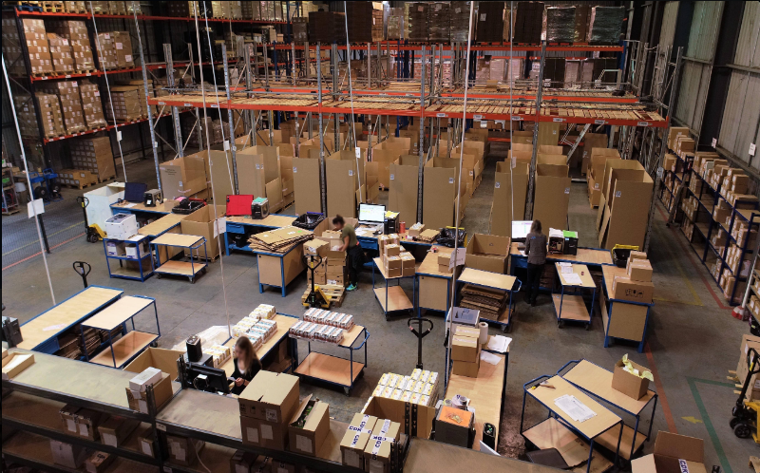
Présentation de Crossdock
Crossdock est une société de logistique 3.0 et de transport routier, spécialisée dans la gestion complète de la Supply Chain.
C'est une SAS créé en 2012 et qui est basée à Cavaillon.
5
Notes:
Le secteur économique est exigeant en termes de logiciels dont le développement est de plus en plus complexe et la qualité un facteur décisif du point de vue utilisation, maintenabilité et réutilisabilité.
Les logiciels sont par nature intangibles et généralement complexes dû au nombre énorme d'entités logicielles liées par différents types de dépendances.
De plus, les logiciels ne sont pas des artéfacts figés. Le logiciel évolue et change, ce qui implique que sa conception est révisée et améliorée de façon continue.
En évolution, les logiciels deviennent de plus en plus complexes, difficiles voire impossible à analyser et à comprendre juste en lisant leurs codes sources.
A cet effet, les personnes chargées de la maintenance doivent les comprendre en premier lieu.

Slide 8
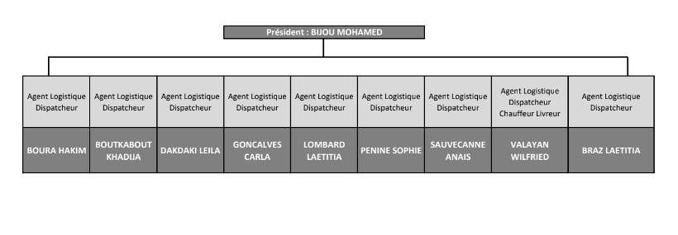
Présentation de Crossdock
6
Notes:
Le secteur économique est exigeant en termes de logiciels dont le développement est de plus en plus complexe et la qualité un facteur décisif du point de vue utilisation, maintenabilité et réutilisabilité.
Les logiciels sont par nature intangibles et généralement complexes dû au nombre énorme d'entités logicielles liées par différents types de dépendances.
De plus, les logiciels ne sont pas des artéfacts figés. Le logiciel évolue et change, ce qui implique que sa conception est révisée et améliorée de façon continue.
En évolution, les logiciels deviennent de plus en plus complexes, difficiles voire impossible à analyser et à comprendre juste en lisant leurs codes sources.
A cet effet, les personnes chargées de la maintenance doivent les comprendre en premier lieu.

Slide 9
Études des besoins
Besoins fonctionnels
Inscription des utilisateurs via l’admin
Gestion des vues selon si l’utilisateur est connecté
Assurer plus de visibilités aux dispatcheurs via des menus simples
Effectuer une recherche selon un critère défini dans les tables
Importer des les bons de commandes pour les sorties de produits aux format CSV(.tab via filemaker)
Gestion de stock
8
Notes:
Le secteur économique est exigeant en termes de logiciels dont le développement est de plus en plus complexe et la qualité un facteur décisif du point de vue utilisation, maintenabilité et réutilisabilité.
Les logiciels sont par nature intangibles et généralement complexes dû au nombre énorme d'entités logicielles liées par différents types de dépendances.
De plus, les logiciels ne sont pas des artéfacts figés. Le logiciel évolue et change, ce qui implique que sa conception est révisée et améliorée de façon continue.
En évolution, les logiciels deviennent de plus en plus complexes, difficiles voire impossible à analyser et à comprendre juste en lisant leurs codes sources.
A cet effet, les personnes chargées de la maintenance doivent les comprendre en premier lieu.

Slide 10
Études des besoins
Besoins non-fonctionnels
Devra tourner en réseau (passez certains éléments en back end pour vérifier les donnée en live)
L’application devra être sécurisée avec une sécurité reseau accru
L’application devra être extensible pour de nouvelles fonctionnalités
ce qui « est » le cas car l’architecture est ouverte, mais la documentation doit être bien plus abouti
9
Notes:
Le secteur économique est exigeant en termes de logiciels dont le développement est de plus en plus complexe et la qualité un facteur décisif du point de vue utilisation, maintenabilité et réutilisabilité.
Les logiciels sont par nature intangibles et généralement complexes dû au nombre énorme d'entités logicielles liées par différents types de dépendances.
De plus, les logiciels ne sont pas des artéfacts figés. Le logiciel évolue et change, ce qui implique que sa conception est révisée et améliorée de façon continue.
En évolution, les logiciels deviennent de plus en plus complexes, difficiles voire impossible à analyser et à comprendre juste en lisant leurs codes sources.
A cet effet, les personnes chargées de la maintenance doivent les comprendre en premier lieu.

Slide 11
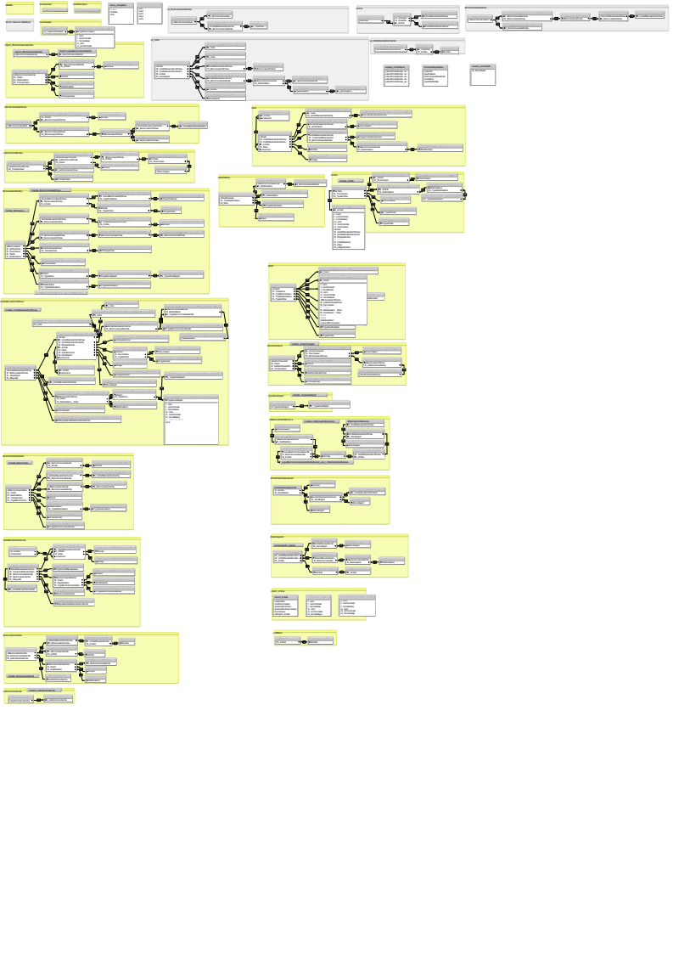
Conception et modélisation
Présentation Cas d'utilisation
Épuration de l’architecture
10
Notes:
Le secteur économique est exigeant en termes de logiciels dont le développement est de plus en plus complexe et la qualité un facteur décisif du point de vue utilisation, maintenabilité et réutilisabilité.
Les logiciels sont par nature intangibles et généralement complexes dû au nombre énorme d'entités logicielles liées par différents types de dépendances.
De plus, les logiciels ne sont pas des artéfacts figés. Le logiciel évolue et change, ce qui implique que sa conception est révisée et améliorée de façon continue.
En évolution, les logiciels deviennent de plus en plus complexes, difficiles voire impossible à analyser et à comprendre juste en lisant leurs codes sources.
A cet effet, les personnes chargées de la maintenance doivent les comprendre en premier lieu.

Slide 12
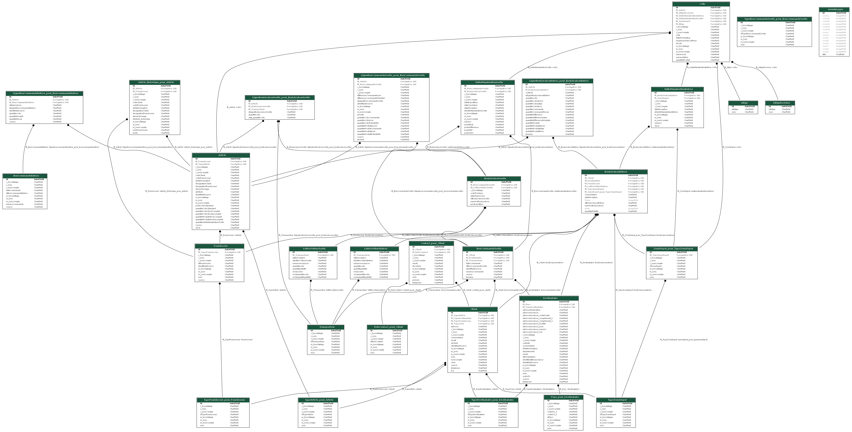
Conception et modélisation
Présentation Cas d'utilisation
Épuration de l’architecture
10
Notes:
Le secteur économique est exigeant en termes de logiciels dont le développement est de plus en plus complexe et la qualité un facteur décisif du point de vue utilisation, maintenabilité et réutilisabilité.
Les logiciels sont par nature intangibles et généralement complexes dû au nombre énorme d'entités logicielles liées par différents types de dépendances.
De plus, les logiciels ne sont pas des artéfacts figés. Le logiciel évolue et change, ce qui implique que sa conception est révisée et améliorée de façon continue.
En évolution, les logiciels deviennent de plus en plus complexes, difficiles voire impossible à analyser et à comprendre juste en lisant leurs codes sources.
A cet effet, les personnes chargées de la maintenance doivent les comprendre en premier lieu.

Slide 13
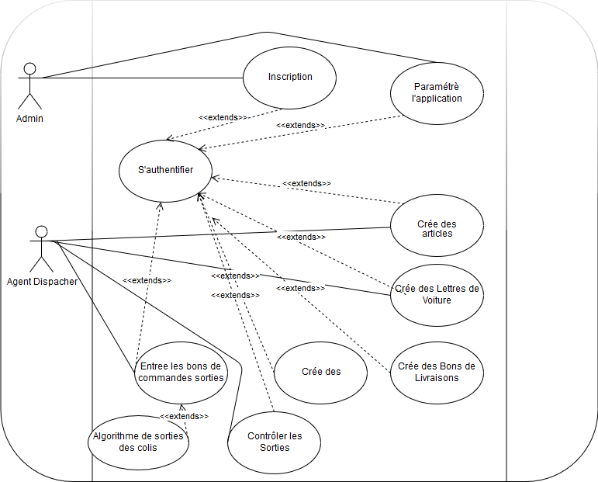
Conception et modélisation
Présentation Cas d'utilisation
Cas d’utilisation
12
Notes:
Le secteur économique est exigeant en termes de logiciels dont le développement est de plus en plus complexe et la qualité un facteur décisif du point de vue utilisation, maintenabilité et réutilisabilité.
Les logiciels sont par nature intangibles et généralement complexes dû au nombre énorme d'entités logicielles liées par différents types de dépendances.
De plus, les logiciels ne sont pas des artéfacts figés. Le logiciel évolue et change, ce qui implique que sa conception est révisée et améliorée de façon continue.
En évolution, les logiciels deviennent de plus en plus complexes, difficiles voire impossible à analyser et à comprendre juste en lisant leurs codes sources.
A cet effet, les personnes chargées de la maintenance doivent les comprendre en premier lieu.

Slide 14
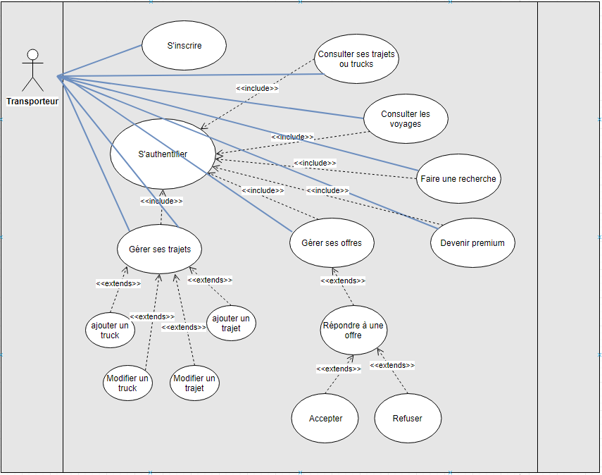
Conception et modélisation
Présentation Cas d'utilisation
Un transporteur
13
Notes:
Le secteur économique est exigeant en termes de logiciels dont le développement est de plus en plus complexe et la qualité un facteur décisif du point de vue utilisation, maintenabilité et réutilisabilité.
Les logiciels sont par nature intangibles et généralement complexes dû au nombre énorme d'entités logicielles liées par différents types de dépendances.
De plus, les logiciels ne sont pas des artéfacts figés. Le logiciel évolue et change, ce qui implique que sa conception est révisée et améliorée de façon continue.
En évolution, les logiciels deviennent de plus en plus complexes, difficiles voire impossible à analyser et à comprendre juste en lisant leurs codes sources.
A cet effet, les personnes chargées de la maintenance doivent les comprendre en premier lieu.

Slide 15
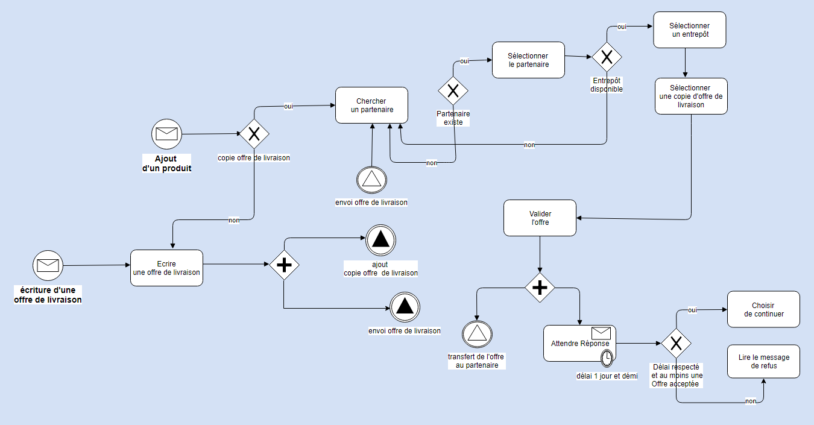
Conception et modélisation
Présentation du BPMN
Envoi d'une offre de livraison chez un partenaire
14
Notes:
Le secteur économique est exigeant en termes de logiciels dont le développement est de plus en plus complexe et la qualité un facteur décisif du point de vue utilisation, maintenabilité et réutilisabilité.
Les logiciels sont par nature intangibles et généralement complexes dû au nombre énorme d'entités logicielles liées par différents types de dépendances.
De plus, les logiciels ne sont pas des artéfacts figés. Le logiciel évolue et change, ce qui implique que sa conception est révisée et améliorée de façon continue.
En évolution, les logiciels deviennent de plus en plus complexes, difficiles voire impossible à analyser et à comprendre juste en lisant leurs codes sources.
A cet effet, les personnes chargées de la maintenance doivent les comprendre en premier lieu.

Slide 16
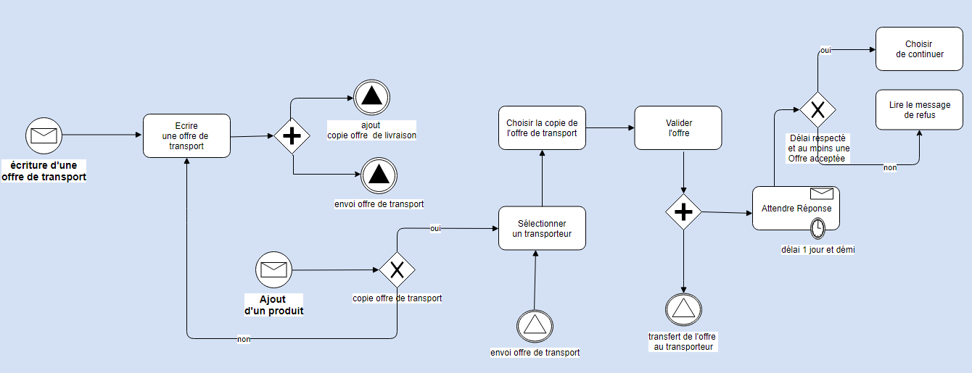
Conception et modélisation
Présentation du BPMN
Envoi d'une offre de transport chez un transporteur
15
Notes:
Le secteur économique est exigeant en termes de logiciels dont le développement est de plus en plus complexe et la qualité un facteur décisif du point de vue utilisation, maintenabilité et réutilisabilité.
Les logiciels sont par nature intangibles et généralement complexes dû au nombre énorme d'entités logicielles liées par différents types de dépendances.
De plus, les logiciels ne sont pas des artéfacts figés. Le logiciel évolue et change, ce qui implique que sa conception est révisée et améliorée de façon continue.
En évolution, les logiciels deviennent de plus en plus complexes, difficiles voire impossible à analyser et à comprendre juste en lisant leurs codes sources.
A cet effet, les personnes chargées de la maintenance doivent les comprendre en premier lieu.

Slide 17
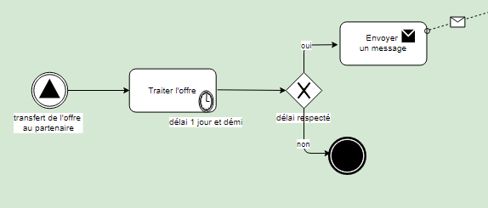
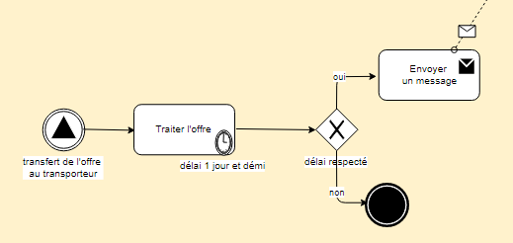
Conception et modélisation
Présentation du BPMN
Traitement des offres
16
Notes:
Le secteur économique est exigeant en termes de logiciels dont le développement est de plus en plus complexe et la qualité un facteur décisif du point de vue utilisation, maintenabilité et réutilisabilité.
Les logiciels sont par nature intangibles et généralement complexes dû au nombre énorme d'entités logicielles liées par différents types de dépendances.
De plus, les logiciels ne sont pas des artéfacts figés. Le logiciel évolue et change, ce qui implique que sa conception est révisée et améliorée de façon continue.
En évolution, les logiciels deviennent de plus en plus complexes, difficiles voire impossible à analyser et à comprendre juste en lisant leurs codes sources.
A cet effet, les personnes chargées de la maintenance doivent les comprendre en premier lieu.

Slide 18



Mise en Œuvre
Outils utilisés
17
Notes:
Le secteur économique est exigeant en termes de logiciels dont le développement est de plus en plus complexe et la qualité un facteur décisif du point de vue utilisation, maintenabilité et réutilisabilité.
Les logiciels sont par nature intangibles et généralement complexes dû au nombre énorme d'entités logicielles liées par différents types de dépendances.
De plus, les logiciels ne sont pas des artéfacts figés. Le logiciel évolue et change, ce qui implique que sa conception est révisée et améliorée de façon continue.
En évolution, les logiciels deviennent de plus en plus complexes, difficiles voire impossible à analyser et à comprendre juste en lisant leurs codes sources.
A cet effet, les personnes chargées de la maintenance doivent les comprendre en premier lieu.

Slide 19
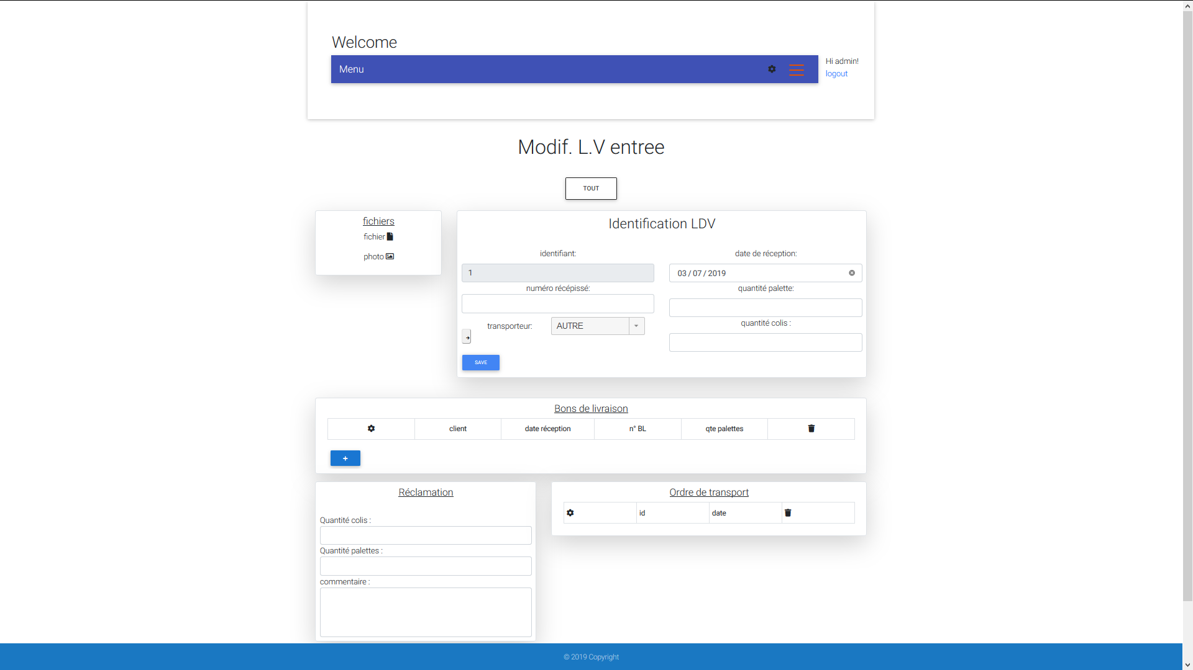
Étude des besoins
Nous devons d’abord recevoir une lettre de voiture
Toutes palettes reçus doit être livrée par un transporteur avec une Lettre de Voiture
7
Notes:
Le secteur économique est exigeant en termes de logiciels dont le développement est de plus en plus complexe et la qualité un facteur décisif du point de vue utilisation, maintenabilité et réutilisabilité.
Les logiciels sont par nature intangibles et généralement complexes dû au nombre énorme d'entités logicielles liées par différents types de dépendances.
De plus, les logiciels ne sont pas des artéfacts figés. Le logiciel évolue et change, ce qui implique que sa conception est révisée et améliorée de façon continue.
En évolution, les logiciels deviennent de plus en plus complexes, difficiles voire impossible à analyser et à comprendre juste en lisant leurs codes sources.
A cet effet, les personnes chargées de la maintenance doivent les comprendre en premier lieu.

Slide 20
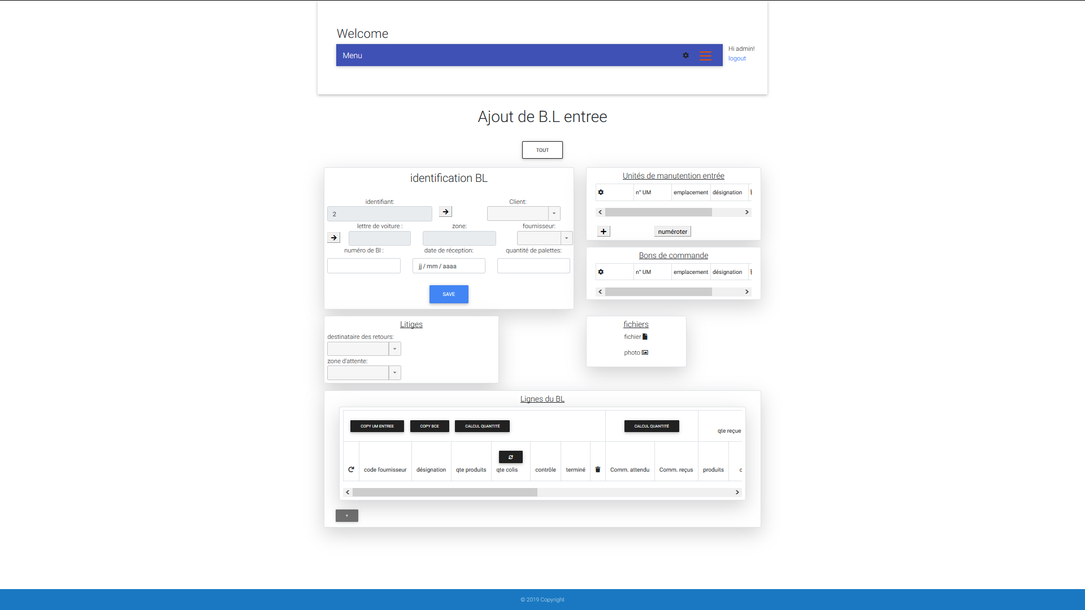
Mise en Oeuvre
Fonctionnalités disponibles
On crée ensuite un « Bon de livraison » avec les donnée que le client nous envoi,
Puis on crée des palettes et on vérifie que tous les colis seront la,
Il faut géré les numéro de Lot et les date de péremptions,
Les produits pharmaceutiques ont des normes strictes malgré le fait qu’ils ne soient pas forcément des médicaments.
18
Notes:
Le secteur économique est exigeant en termes de logiciels dont le développement est de plus en plus complexe et la qualité un facteur décisif du point de vue utilisation, maintenabilité et réutilisabilité.
Les logiciels sont par nature intangibles et généralement complexes dû au nombre énorme d'entités logicielles liées par différents types de dépendances.
De plus, les logiciels ne sont pas des artéfacts figés. Le logiciel évolue et change, ce qui implique que sa conception est révisée et améliorée de façon continue.
En évolution, les logiciels deviennent de plus en plus complexes, difficiles voire impossible à analyser et à comprendre juste en lisant leurs codes sources.
A cet effet, les personnes chargées de la maintenance doivent les comprendre en premier lieu.

Slide 21
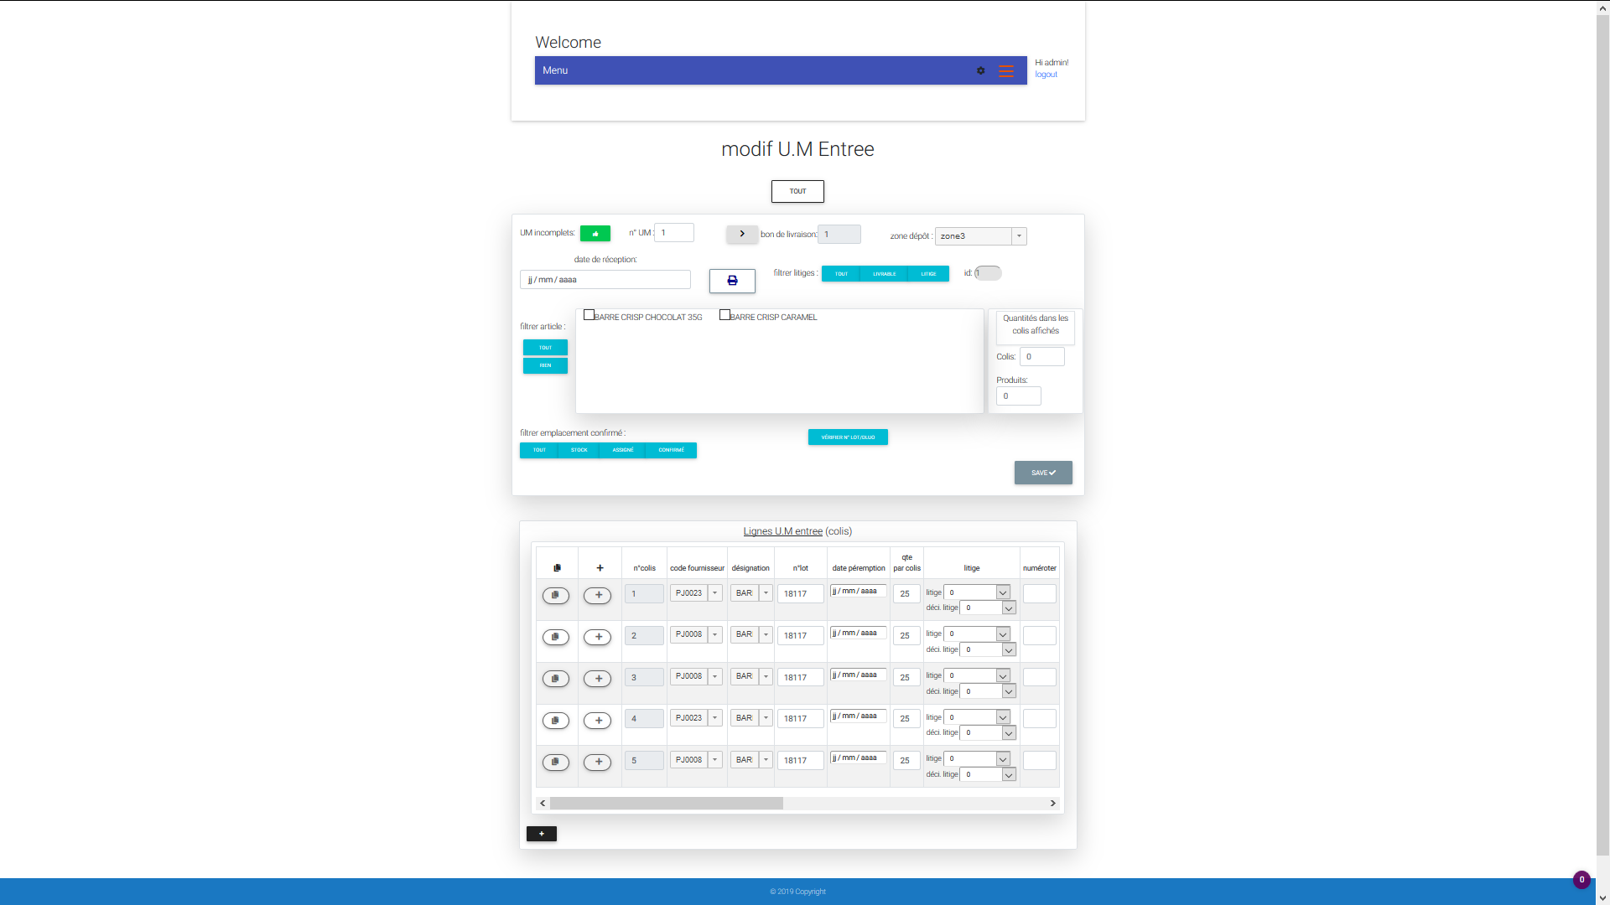
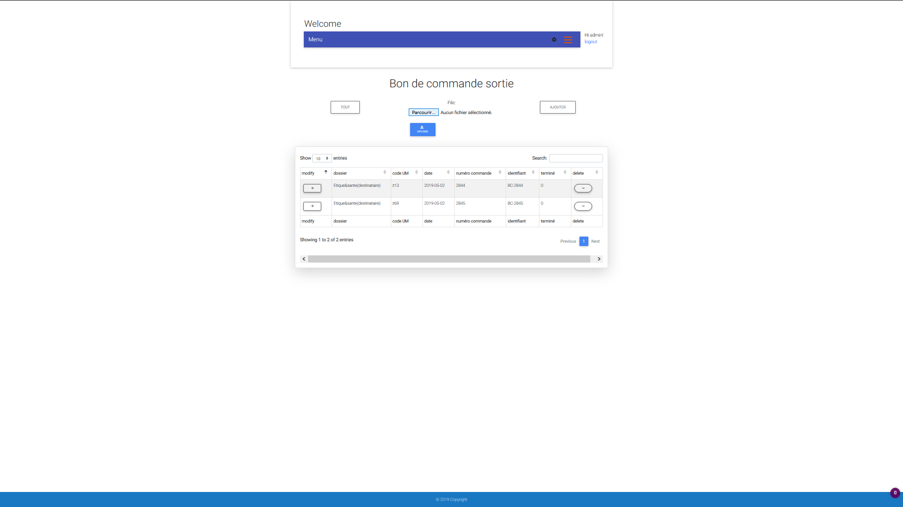
Mise en Oeuvre
Fonctionnalités disponibles
Ajouts des palettes
Dans la sections des bons de livraison, on crée les « palettes » qui seront toutes liée au même « Bon de livraison » qui permettra de les retracer,
Puis nous mettrons des colis dans ces mêmes palettes qui serviron de « stock » pour ensuite les sortir lors de l’entrée d’un CSV de commande pour sortir les colis
19
Notes:
Le secteur économique est exigeant en termes de logiciels dont le développement est de plus en plus complexe et la qualité un facteur décisif du point de vue utilisation, maintenabilité et réutilisabilité.
Les logiciels sont par nature intangibles et généralement complexes dû au nombre énorme d'entités logicielles liées par différents types de dépendances.
De plus, les logiciels ne sont pas des artéfacts figés. Le logiciel évolue et change, ce qui implique que sa conception est révisée et améliorée de façon continue.
En évolution, les logiciels deviennent de plus en plus complexes, difficiles voire impossible à analyser et à comprendre juste en lisant leurs codes sources.
A cet effet, les personnes chargées de la maintenance doivent les comprendre en premier lieu.

Slide 22
Mise en Oeuvre
Vidéo
Vidéo
24
Notes:
Le secteur économique est exigeant en termes de logiciels dont le développement est de plus en plus complexe et la qualité un facteur décisif du point de vue utilisation, maintenabilité et réutilisabilité.
Les logiciels sont par nature intangibles et généralement complexes dû au nombre énorme d'entités logicielles liées par différents types de dépendances.
De plus, les logiciels ne sont pas des artéfacts figés. Le logiciel évolue et change, ce qui implique que sa conception est révisée et améliorée de façon continue.
En évolution, les logiciels deviennent de plus en plus complexes, difficiles voire impossible à analyser et à comprendre juste en lisant leurs codes sources.
A cet effet, les personnes chargées de la maintenance doivent les comprendre en premier lieu.

Slide 23
ConcLusion et perspectives
​Le choix d’un système propriétaire se fait au dépend de l’évolution futur,
Le but est d’avoir une interface fonctionnel qui « marche » pour une entreprise a court terme, c’est le plus important,
Mais dans la perspective d’évoluer & d’agrandir sa capacité & améliorer son système, les api de développement privée type windev/vba/filemaker arrivent à leurs limitent car ils ont une plage très restrictive pour un dev
Lenteur, Complexité, crash, incompatibilité… la liste est longue,
l’avantage de l’open source est son nombre d’utilisateur, qui fait que son utilisation sera plus safe sur le long terme
Apprendre sur le domaine de la logistique
travailler en autonomie
proposer des solutions pour la réalisation de nouvelles techs
Apprendre Django / découvrir Python
25
Notes:
Le secteur économique est exigeant en termes de logiciels dont le développement est de plus en plus complexe et la qualité un facteur décisif du point de vue utilisation, maintenabilité et réutilisabilité.
Les logiciels sont par nature intangibles et généralement complexes dû au nombre énorme d'entités logicielles liées par différents types de dépendances.
De plus, les logiciels ne sont pas des artéfacts figés. Le logiciel évolue et change, ce qui implique que sa conception est révisée et améliorée de façon continue.
En évolution, les logiciels deviennent de plus en plus complexes, difficiles voire impossible à analyser et à comprendre juste en lisant leurs codes sources.
A cet effet, les personnes chargées de la maintenance doivent les comprendre en premier lieu.

Slide 24
Conlcusion et perspectives
Difficultés rencontrées
Apprentissage de Django
Intégration de la certains framework avec des éléments dynamique
La gestion des fonctionnalités (scripts de trie en front...)
La gestion des sorties
Traitements de bugs (compliqué à deviner sans test end-to-end)
26
Notes:
Le secteur économique est exigeant en termes de logiciels dont le développement est de plus en plus complexe et la qualité un facteur décisif du point de vue utilisation, maintenabilité et réutilisabilité.
Les logiciels sont par nature intangibles et généralement complexes dû au nombre énorme d'entités logicielles liées par différents types de dépendances.
De plus, les logiciels ne sont pas des artéfacts figés. Le logiciel évolue et change, ce qui implique que sa conception est révisée et améliorée de façon continue.
En évolution, les logiciels deviennent de plus en plus complexes, difficiles voire impossible à analyser et à comprendre juste en lisant leurs codes sources.
A cet effet, les personnes chargées de la maintenance doivent les comprendre en premier lieu.

Slide 25
Conlcusion et perspectives
Les objectifs attendus par le tuteur sont atteints à 90 %.
6mois pour développer une API est très court surtout en vue de la charge de travail demandé .
Comme perspectives futures au projet :
améliorations sur le design
Certains paramètres ont été revues diminuer la complexité.
un système de visualisation pour les clients de l’entreprise sur l’api de gestion de stock.
un système de paiement de suivi plus poussé avec l’ajout de photo venant de modules raspberry servant au suivi pour assurer que la logistique n’est pas fautive en cas de litige.
27
Notes:
Le secteur économique est exigeant en termes de logiciels dont le développement est de plus en plus complexe et la qualité un facteur décisif du point de vue utilisation, maintenabilité et réutilisabilité.
Les logiciels sont par nature intangibles et généralement complexes dû au nombre énorme d'entités logicielles liées par différents types de dépendances.
De plus, les logiciels ne sont pas des artéfacts figés. Le logiciel évolue et change, ce qui implique que sa conception est révisée et améliorée de façon continue.
En évolution, les logiciels deviennent de plus en plus complexes, difficiles voire impossible à analyser et à comprendre juste en lisant leurs codes sources.
A cet effet, les personnes chargées de la maintenance doivent les comprendre en premier lieu.

Slide 26
FIN …
Questions ?
Merci de votre attention

